Slide 1


ARQUITECTURA DE COMPUTADORAS ARDUINO, RASPBERRY Y MICRO BIT
integrantes
Andrés Paspuel
Kevin Topón
Henry Simba

Slide 2

PLANTEAMIENTO DEL PROBLEMA
Para arquitectura de computadoras es primordial conocer todos los componentes de las tarjetas de Rapsberry pi, Arduino Uno y Microbit necesitamos adquirir conocimiento de cómo están conformadas estas tarjetas desde sus partes su funcionamiento, y como se programa en estas tarjetas por eso partimos de analizar el hardware, software y plantear dos ejemplos de cada tarjeta.

Slide 3
OBJETIVOS
Objetivo General
Analizar el funcionamiento independientemente de cada tarjeta y conocer las partes que conforman cada tarjeta como ponerlas a funcionar y aplicar en ejemplos prácticos.
Objetivos Específicos
Investigar a fondo las partes que conforman cada tarjeta desde su composición y su funcionamiento.
Ampliar los conocimientos y analizar la parte de software que necesita cada tarjeta para su funcionamiento.
Implementar todo lo adquirido en ejemplos prácticos y dinámicos.

Slide 4
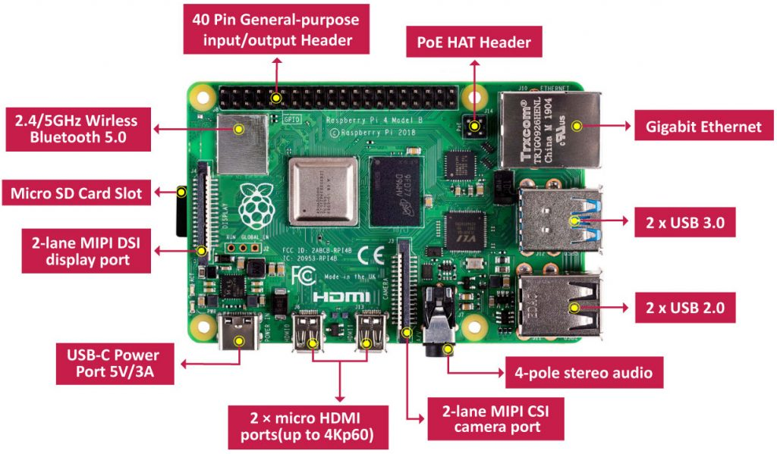
RASPBERRY PI
El Raspberry Pi es una plataforma de desarrollo de múltiples aplicaciones cuyo principal objetivo es propulsar la iniciativa de inventar, crear e innovar. Es una gran opción debido a que su precio no es elevado y nos ofrece una gran variedad de características a continuación veremos el detalle técnico desde el primer micro-procesador hasta el actual que es el Raspberry pi 4 Modelo B en donde vamos a notar claramente su evolución durante el tiempo.

Slide 5
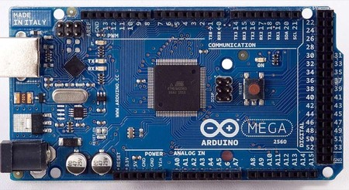
ARDUINO UNO
Arduino es una plataforma de creación de electrónica de código abierto, la cual está basada en hardware y software libre, flexible y fácil de utilizar para los creadores y desarrolladores.

Slide 6
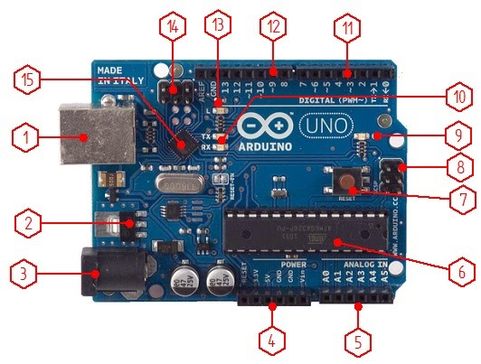
Partes del Arduino
1.Conector USB
Que puede ser tipo B o mini, este provee la comunicación para la programación y la toma de datos.
2.Regulador de voltaje de 5V
Es necesario para el funcionamiento de la placa y para alimentar circuitos externos.
3.Plug de conexión
Es para fuente de alimentación externa, el voltaje que se suministra por aquí debe ser directo y estar entre 6V y 18V, incluso 20V
4.Puerto de conexiones; constituido por 6 pines de conexión con las siguientes funciones: RESET, Pin 3.3V, Pin 5V Dos pines GND, . Pin Vin.

Slide 7
5.Puerto de entradas análogas, aquí se conectan las salidas de los sensores análogos.
6.Microcontrolador Atmega 328, es el microcontrolador implementado en los Arduino uno y sobre el cual vamos a programar.
7.Botón de RESET, este botón así como el pin mencionado anteriormente permiten resetear el microcontrolador haciendo que reinicie el programa.
8.Pines de programación ICSP, son usados para programar microcontroladores en protoboard o sobre circuitos impresos sin tener que retirarlos de su sitio.
9.LED ON, enciende cuando el Arduino está encendido.
10,LEDs de recepción y transmisión, estos se encienden cuando la tarjeta se comunica con el PC.
11.Puerto de conexiones, está constituido por los pines de entradas o salidas digitales desde la cero hasta la
12.Puerto de conexiones, incluye 5 entradas o salidas adicionales
13,Este led indica el estado del pin 13.
15.Chip de comunicación que permite la conversión de serial a USB.

Slide 8
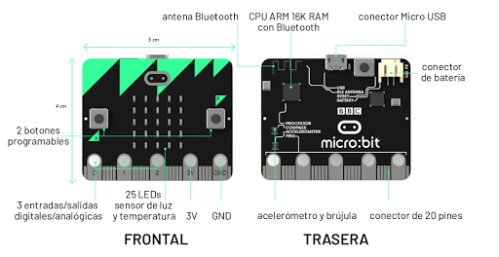
MICROBIT
Es una pequeña tarjeta programable de 4x5 cm diseñada para que aprender a programar sea fácil, divertido y al alcance de todos.
Características y Funcionalidades
25 Leds programables individualmente
2 botones programables
Pines de entrada y salida
Sensor de Luz y Temperatura
Sensores de movimiento (acelerómetro y brújula)
Comunicación inalámbrica, vía Radio y Bluetooth
USB y Conector para batería externa

Slide 9
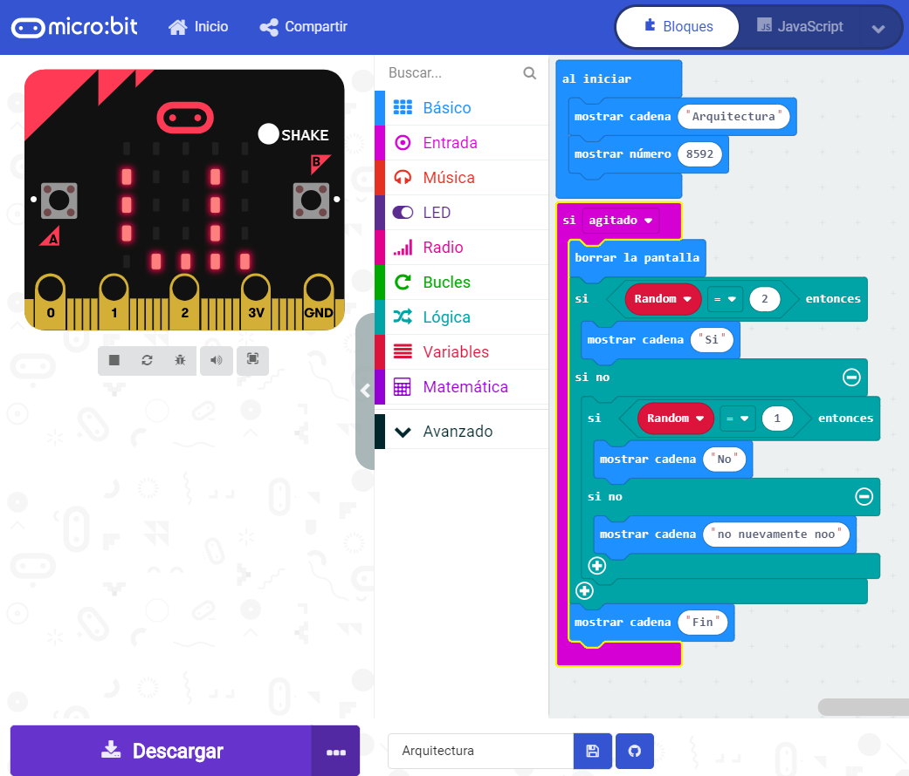
BBC Micro:Bit (https://microbit.org/)
El microcontrolador y se puede programar con un lenguaje de bloques JavaScript al igual que con Java o con Micropyton, que es un lenguaje similar al de Python pero diseñado para funcionar en pequeños microcontroladores como BBC Micro:Bit dando la posibilidad de programar con una aplicación a través de los sistemas Android e iOS.

Slide 10

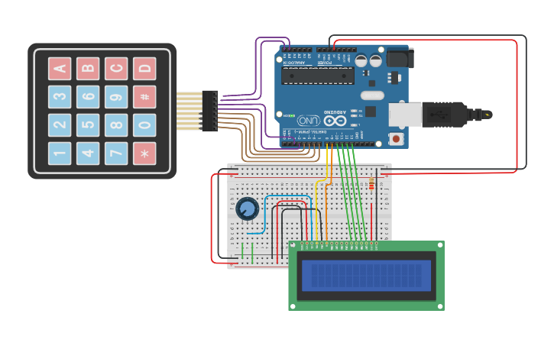
TINKERCAD
Es una colección que incluye herramientas de software de Autodesk que permite a los principiantes crear modelos 3D. Sin embargo, ofrece también la posibilidad de montar, programar y simular circuitos con Arduino debido a que su pagina es amigable con el usuario y debido a ello no mostraría dificultad al momento de iniciar con cualquier programa a trabajar.

Slide 11
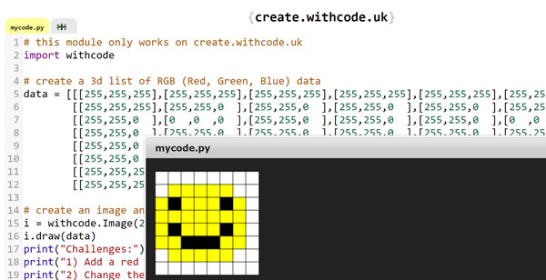
Create.withcode.uk
Es una herramienta o pagina gratis que le permite escribir, ejecutar, depurar y compartir programas de Python en su navegador web .No necesita descargar ni instalar nada. Los programas de Python no pueden acceder a sus archivos o dañar su computadora, por lo que es una forma segura de aprender a crear con código.

Slide 12
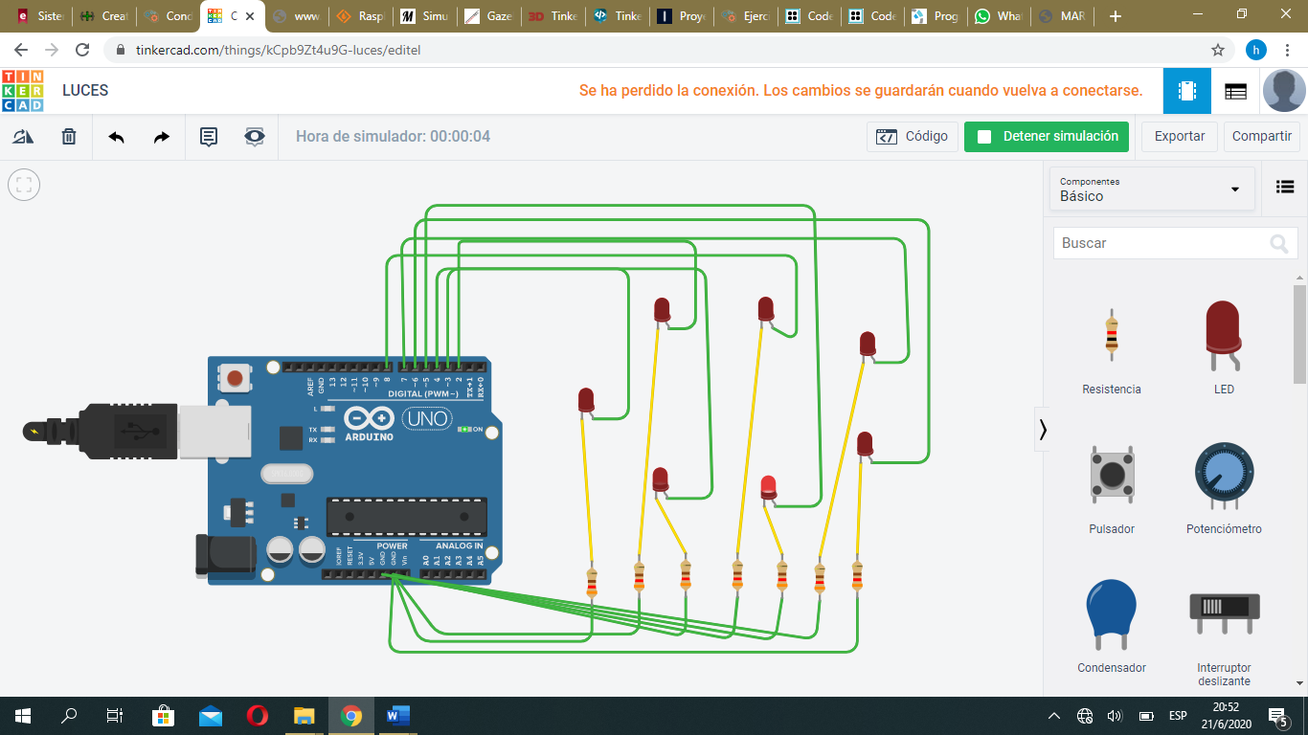
Ejercicio con TINKERKAD
Ejercicio 1
Realizar una secuencia de leds con Arduino
En este ejercicio nosotros programamos la secuencia que deseamos y que leds van a prenderse según el tiempo que nosotros lo estipulamos, en este caso se lo programó con una duración de medio segundo y así seguirá hasta que complete la secuencia además de que este repite el ciclo.
Ejercicio 2
Encendido y Apagado de leds
Se diseña un programa que se prende dos led conectados al arduino en los pines de entrada y salida, se prenderán y se apagaran cada 1000ms.

Slide 13
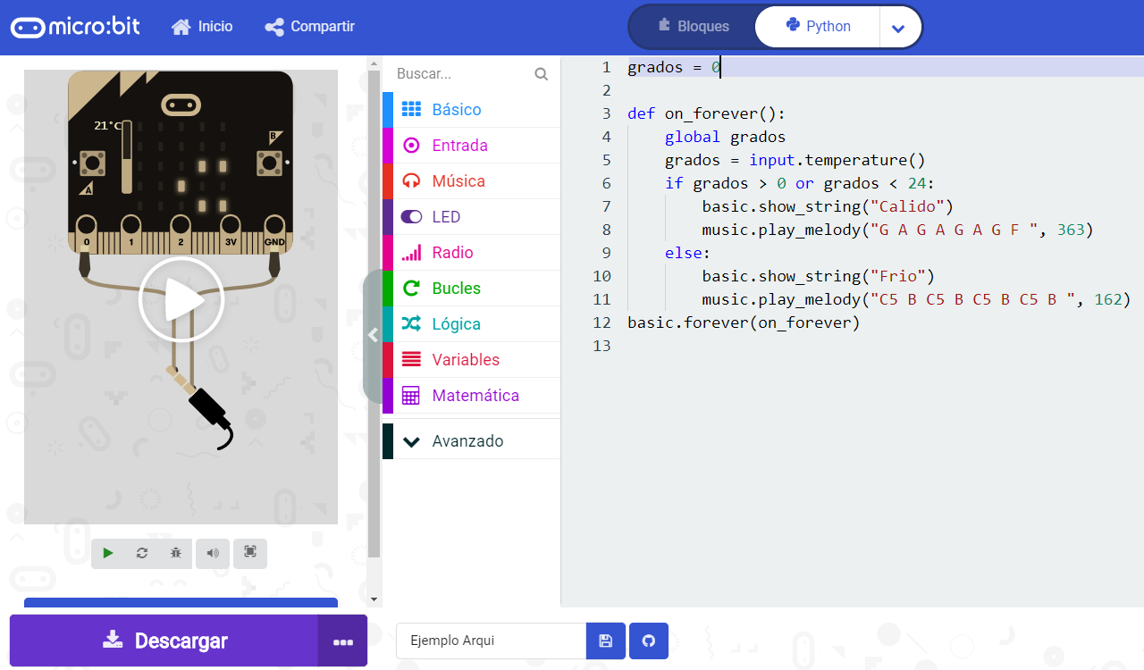
Ejercicio de Micro bit
1)Crear un programa que mediante un aviso acústico se advierta de que la micro:BIT está recibiendo la temperatura del ambiente.
2)Crear juego en microbit donde al pulsar el botón A y B, con los pines 0 y 1 realice movimientos de izquierda a derecha , de arriba hacia abajo para llegar al led con brillo sin llegar a tocarnos con una casilla que contenga una bomba al llegar al objetivo desplegará una carita feliz al contrario de estar en una casilla con una bomba saldrá una carita triste y un enunciado que diga Game Over.

Slide 14
Raspberry Pi
Ejercicio 1
Utilizando la página https://create.withcode.uk/ realizamos un ejercicio que nos va a pedir un número el cual significa la cantidad de veces que lo vamos a repetir luego de realizar el ingreso de números nos desplegara en pantalla cuantos números pares e impares ingresamos
Ejercicio 2
Digitar las tres notas para saber si el alumno aprueba o no

Slide 15
RECOMENDACIONES
Antes de empezar a utilizar cualquier simulador es adecuado el de tener una introducción hacia esa área porque si iniciamos sin conocer nada no podemos lograr el objetivo que tenemos en mente.
Tener un cierto grado de conocimiento de programación porque en el lenguaje de Python puede llegar a confundir cuando técnicamente es lo mismo.
También es importante tener un conocimiento adecuado de circuitos ya que estas tarjetas para hacerlas funcionar utilizamos diferentes herramientas como leds , resistencias etc.

